Slide 1

ГКОУ «Максатихинская школа – интернат»
Классный час
Тема «Финансовая грамотность»

Slide 2

Цель: - расширить у обучающихся представление о финансовой грамотности;
- развитие умения применять знания в современной жизни;
-воспитывать экономическое сознание, экономическую культуру.

Slide 3


Slide 4
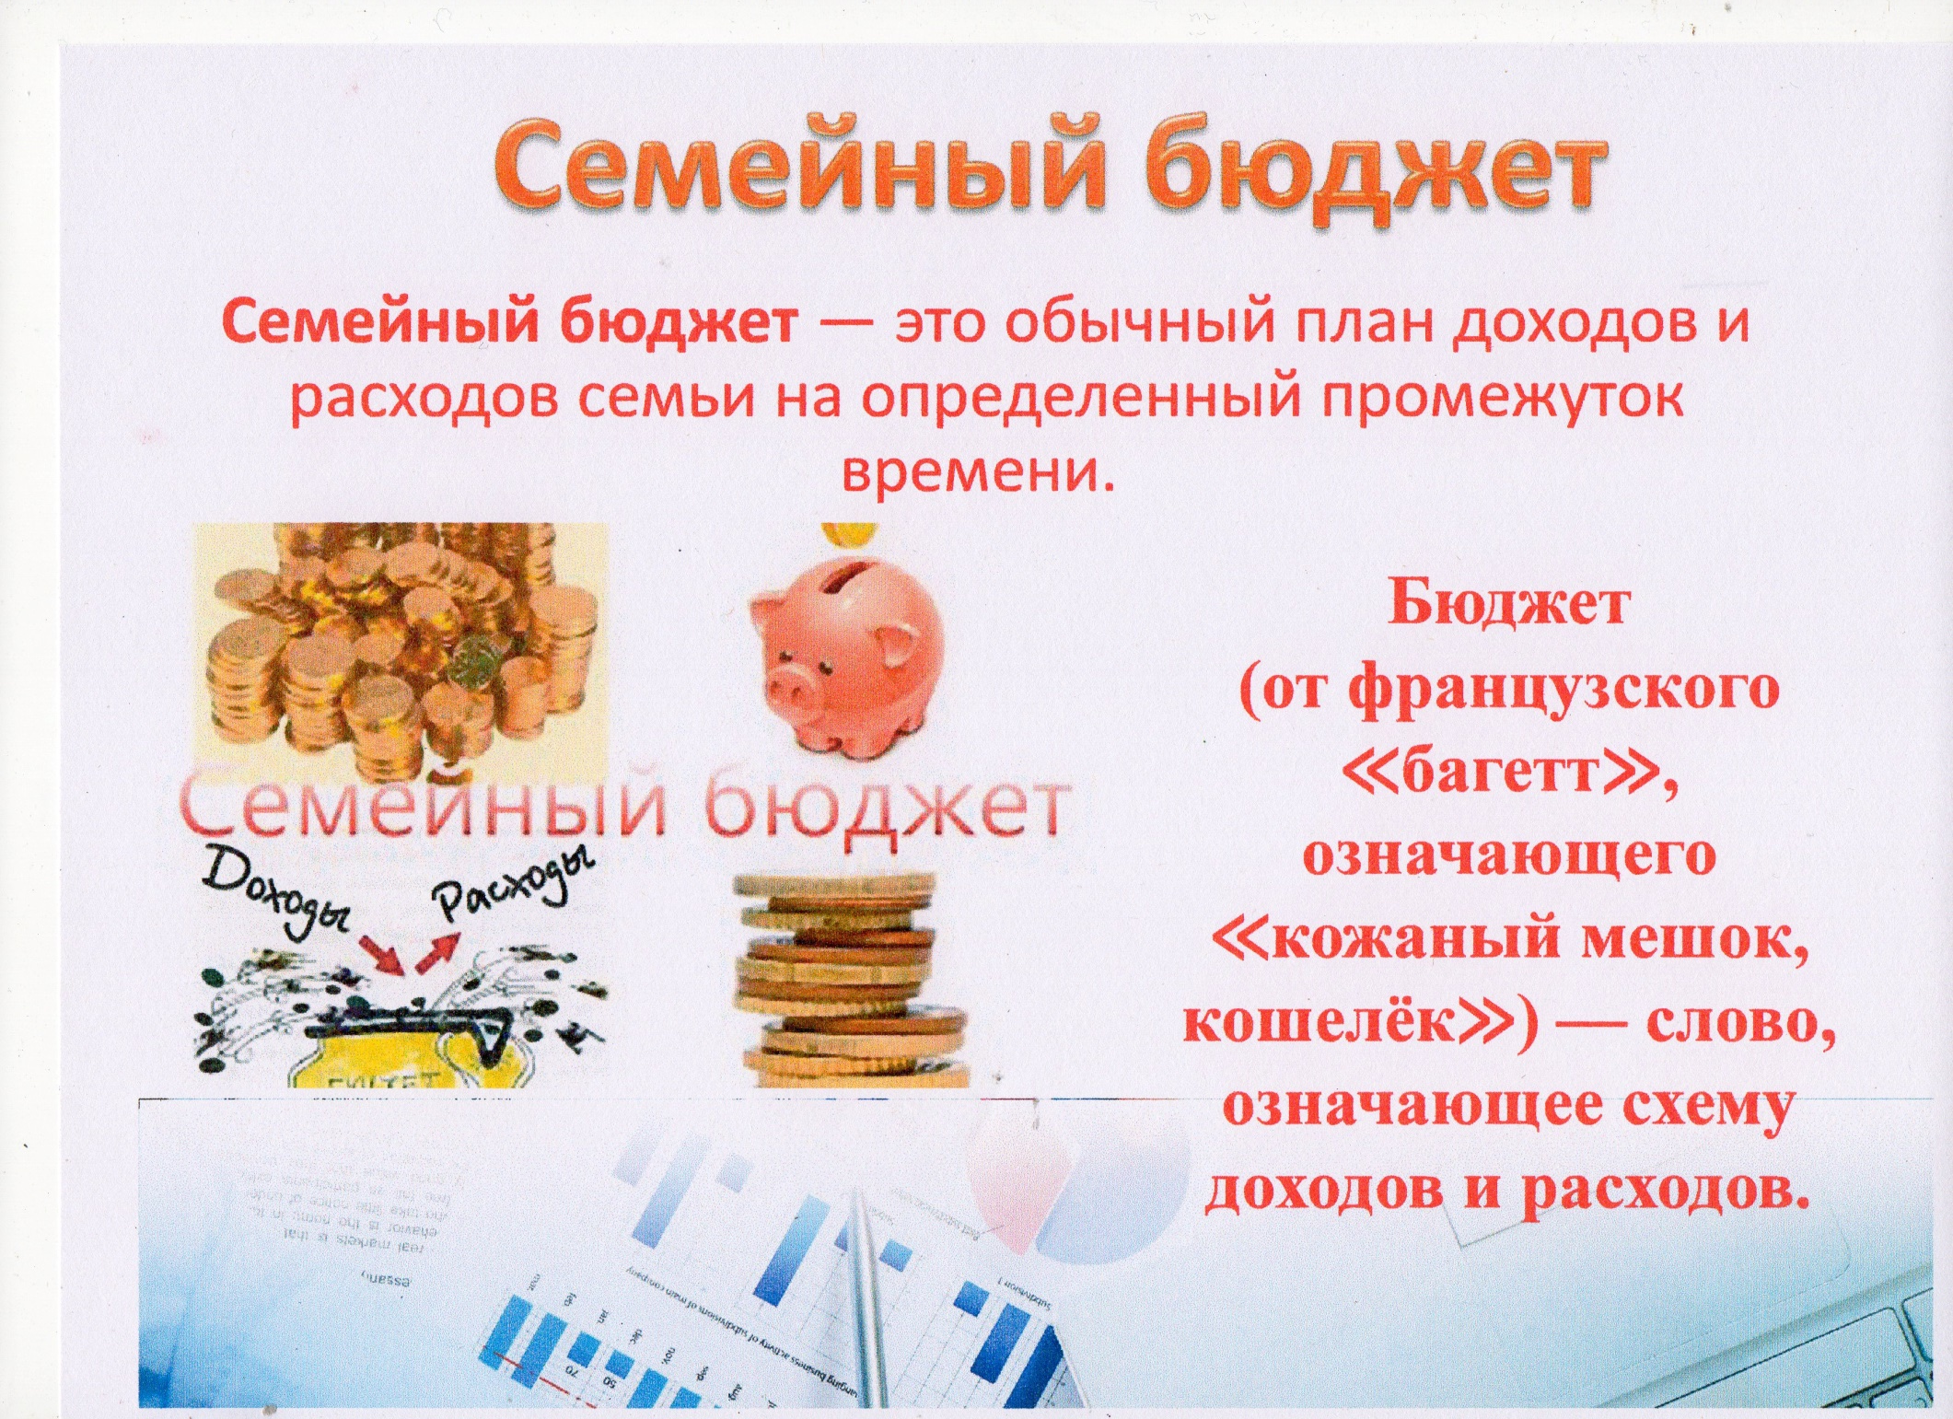

Slide 5
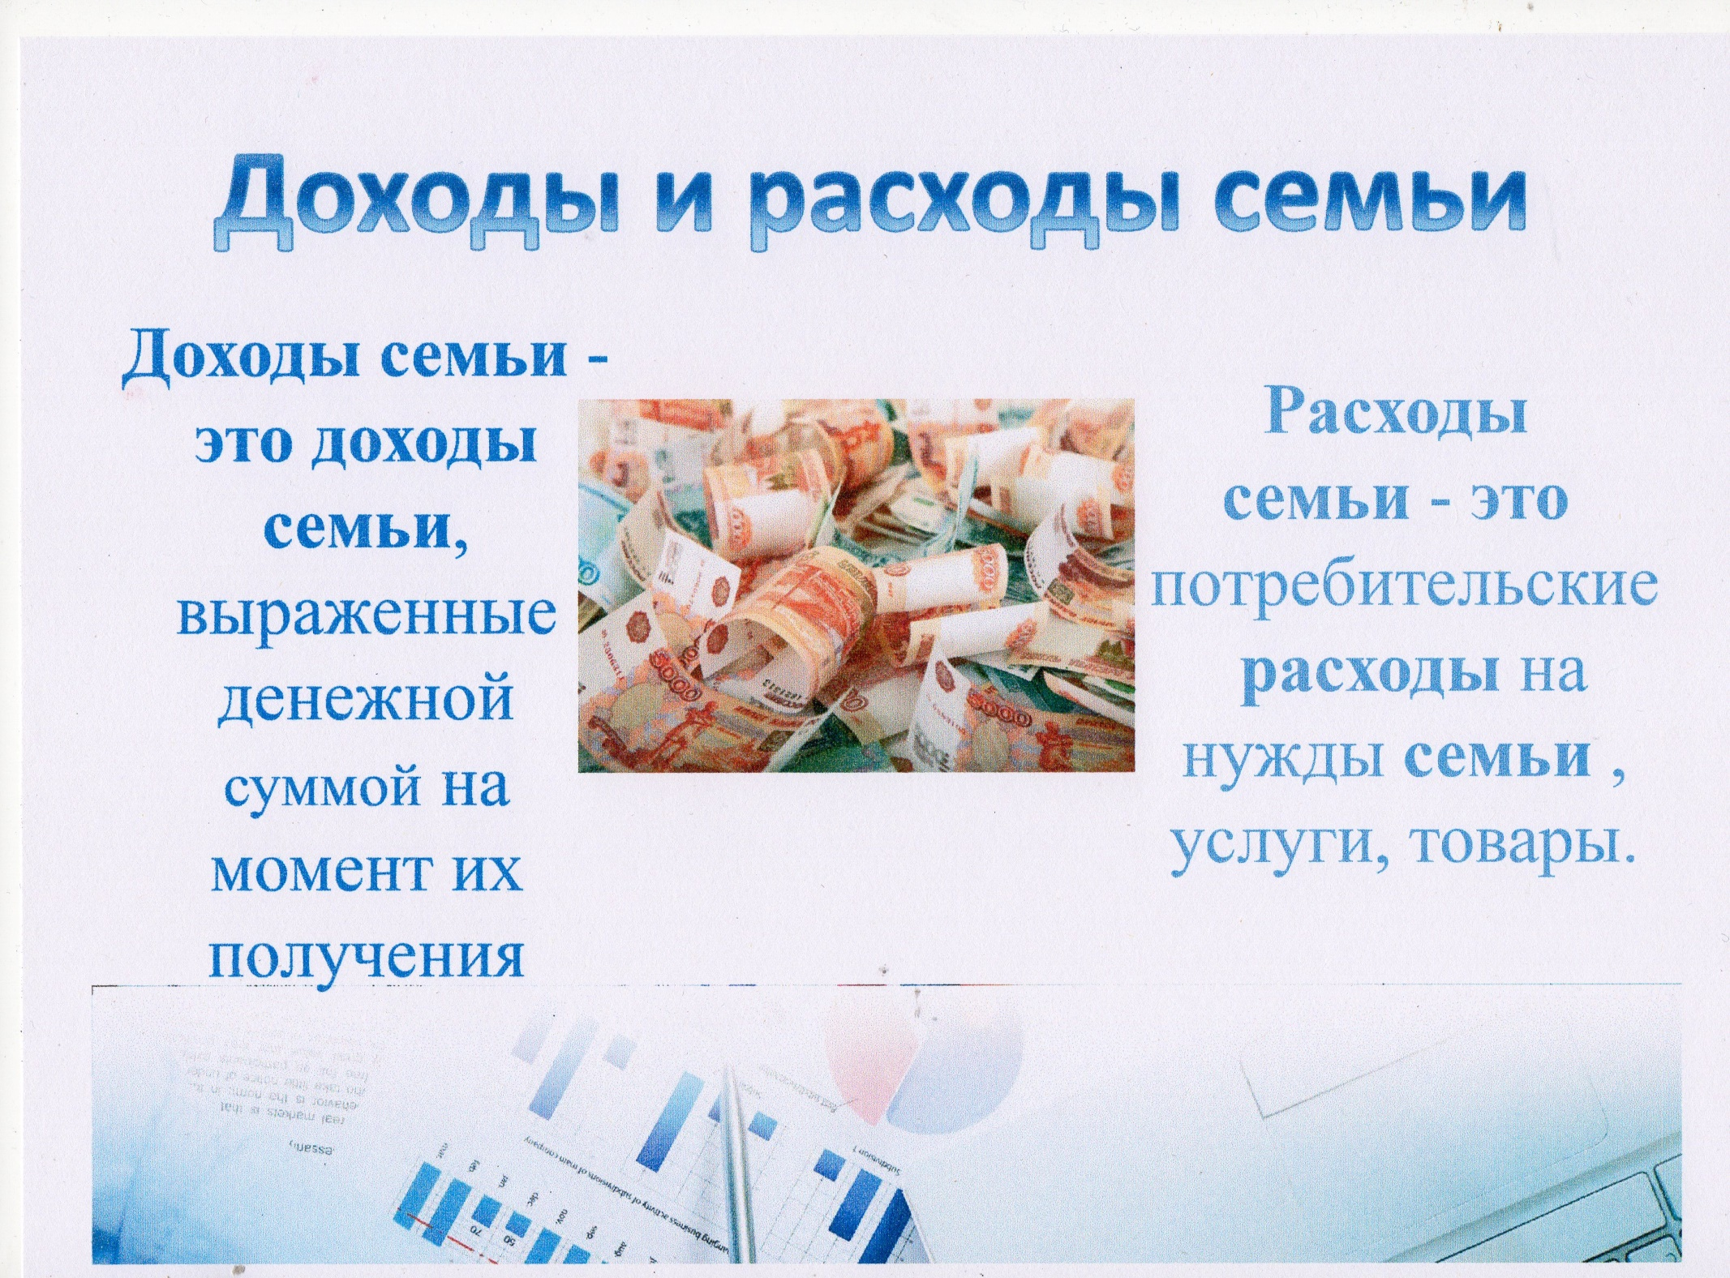

Slide 6
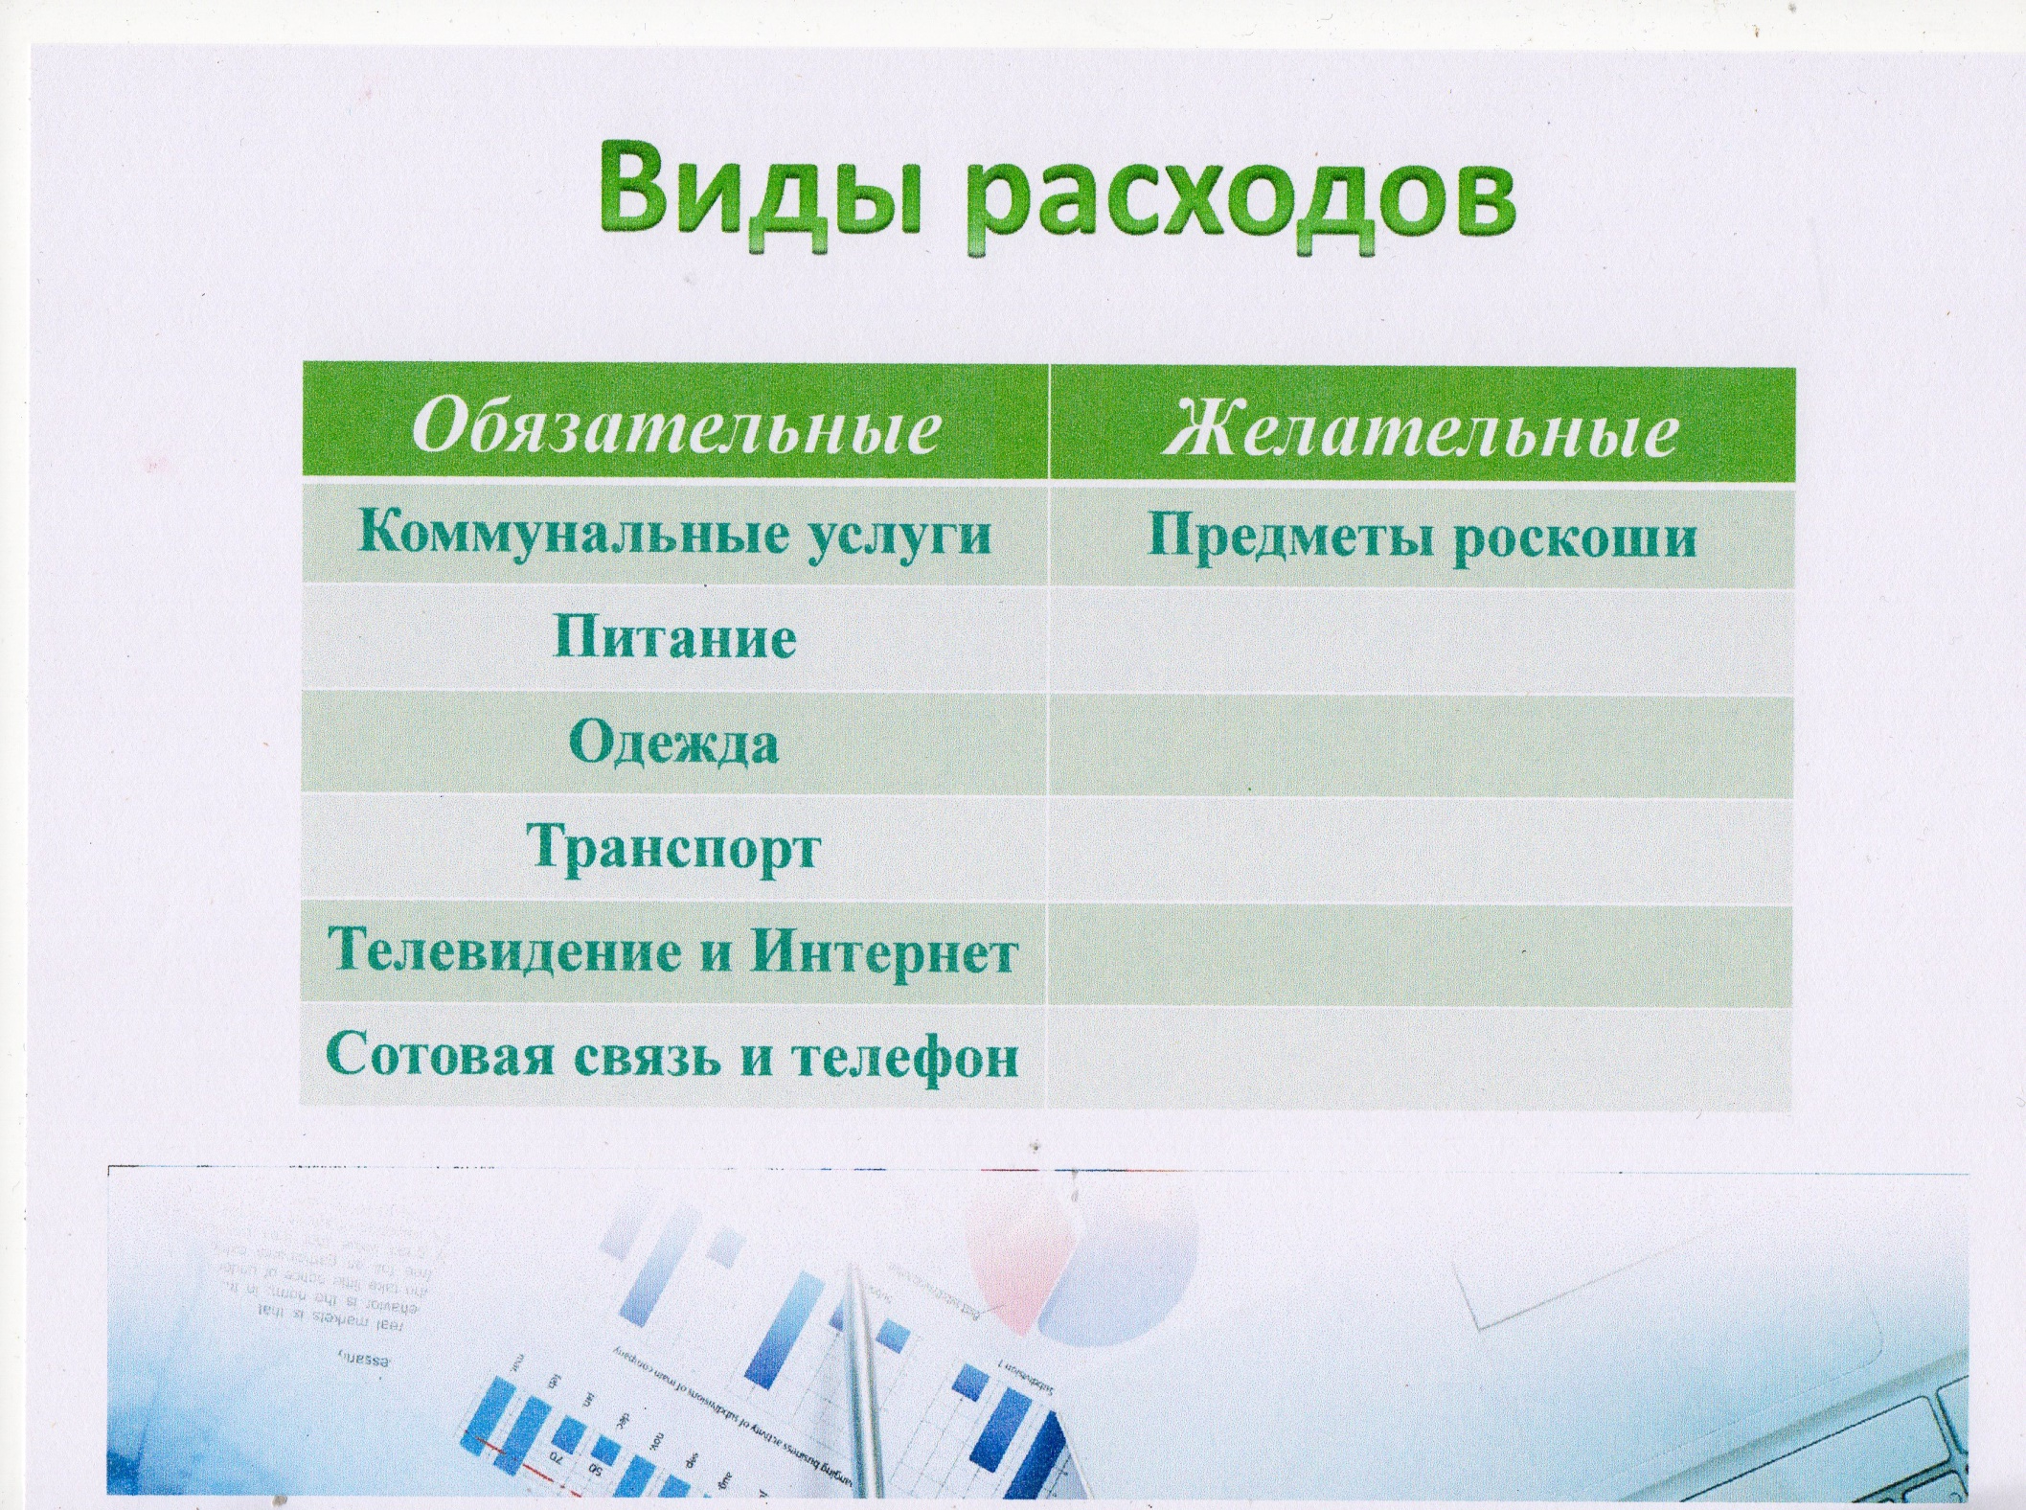

Slide 7
Экономика - это наука, которая учит в нужном количестве производить и правильно распределять материальные и финансовые ресурсы.
Экономические термины:
1.Основной закон, в котором отражены экономические основы государства 2.Финансовый документ с планом доходов и расходов
3.Стоимость товара, выраженная в деньгах
4.Финансовое учреждение для накопления денег
5.Обесценивание денег
6.Сфера обмена денег на товары и услуги, и товары и услуги на деньги
7.Обмен товара на товар
8.Всеобщий эквивалент, «товар товаров»

Slide 8
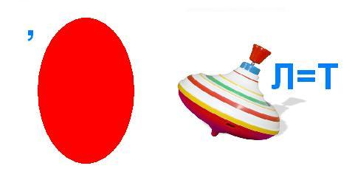

Работа в парах

Slide 9
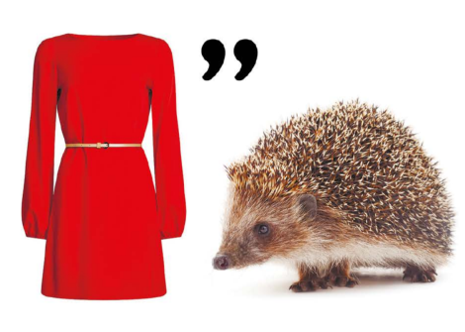


Slide 10
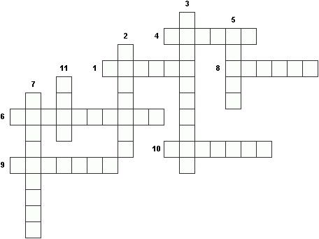
Кроссворд
По горизонтали:
1.Особый товар, который можно обменять на любые другие товары и услуги.
4. Бумажные деньги.
6. Накопление денег на дорогую покупку.
8. Прямой обмен одних товаров на другие.
9. Достоинство монеты.
10. Сторона монеты, на которой изображён герб или портрет.
По вертикали:
2. Надпись на монете.
3. Человек, коллекционирующий и изучающий монеты.
5. Денежная единица в России.
7. Другая сторона монеты.
11. Единая денежная единица в странах Европы.

Slide 11
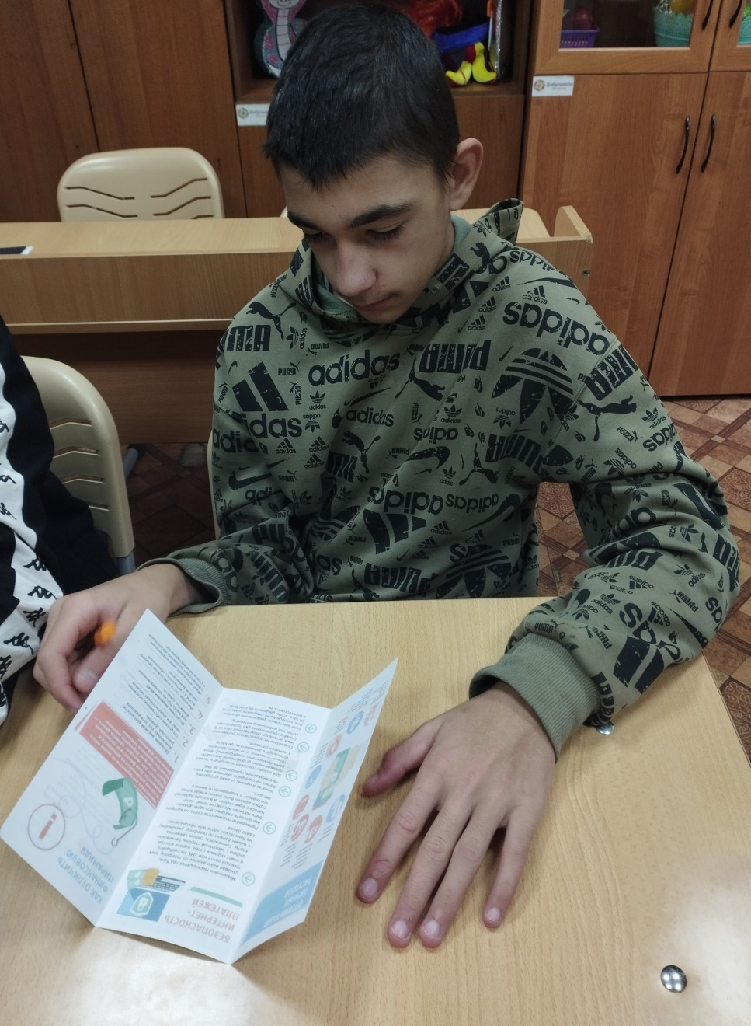
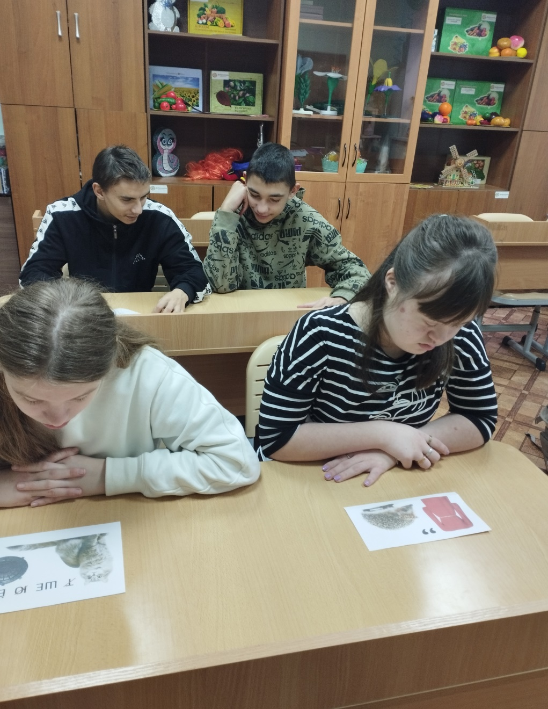
Фото отчет

Slide 12
